Slide 1
Análise dos Dados – IMDB (Movies Dataset)
Nome: Felipe Akihiro Yoshida
RA: 22253285

Slide 2
Conhecendo a base de dados
IMDB é um banco de dados online de informações relacionadas a filmes, séries e TV;
Atualmente pertence à Amazon;
A base utilizada contém mais de 10 mil dados;
Dados sobre:
Nome do Filme;
Data de lançamento;
Score (Pontuação);
Gênero;
País;
Orçamento;
Lucro.
Objetivo: Realizar uma análise por meio de gráficos para compreender e identificar tendências, preferências e padrões em relação a filmes.

Slide 3
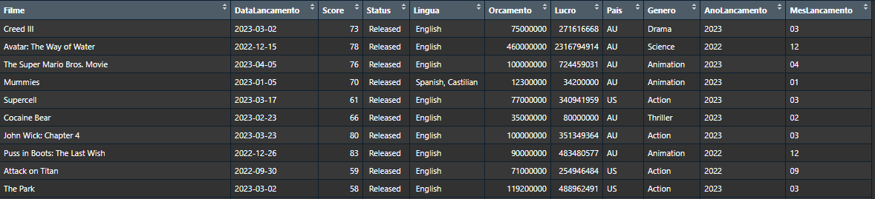
Carregando os dados
Tratamento dos dados;
Foram removidos:
Os valores Nas;
Dados duplicados;
Linhas das colunas Score, Orçamento e Lucro com valores = 0.

Slide 4
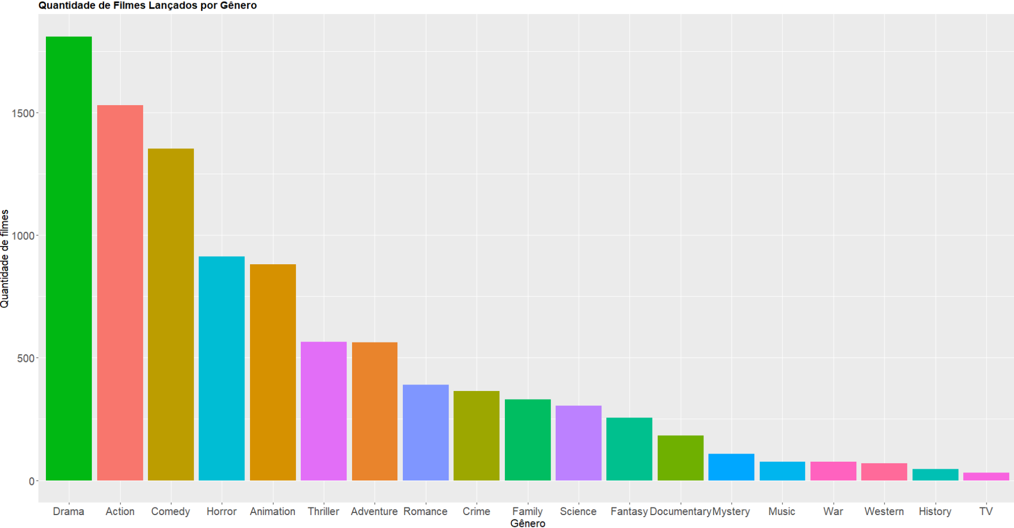
Qual o gênero de filme mais popular?
19 gêneros no total;

Slide 5
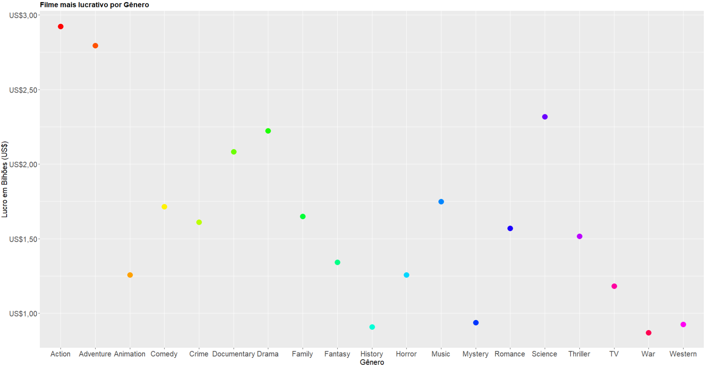
Maior lucro de cada gênero

Slide 6
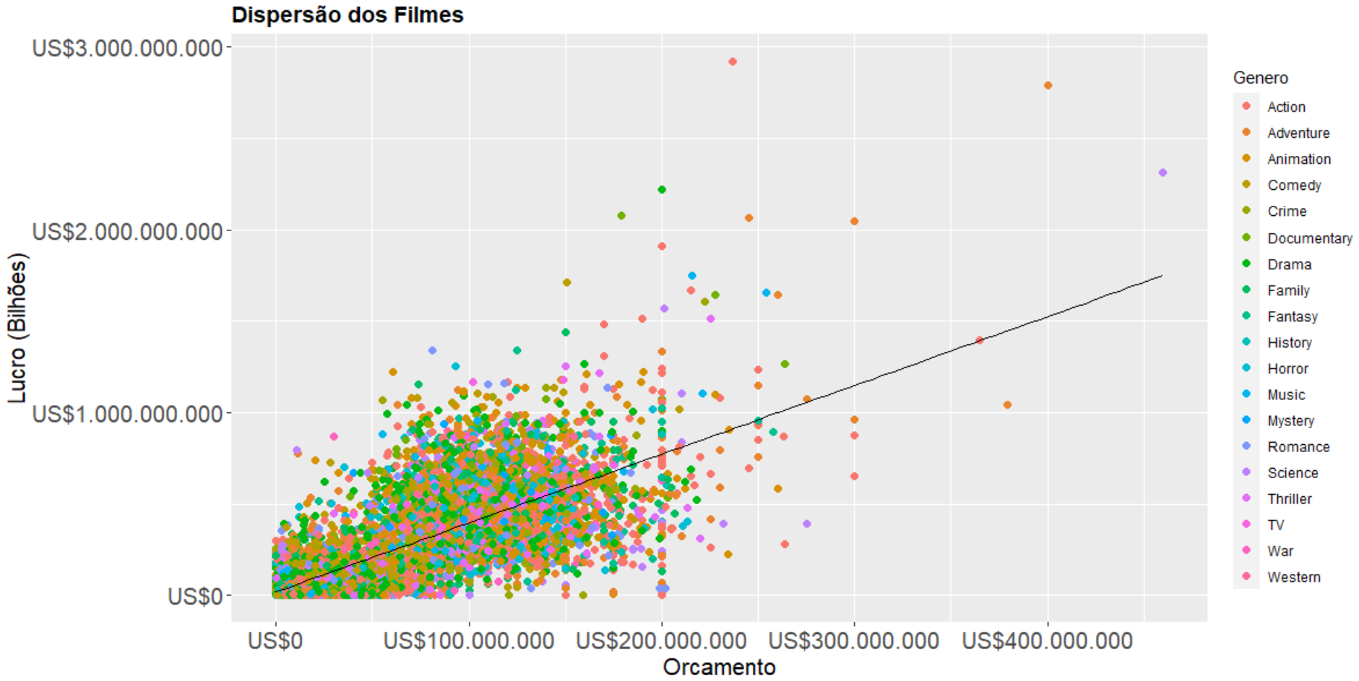
Orçamento x Lucro
Existe uma relação entre as duas variáveis

Slide 7
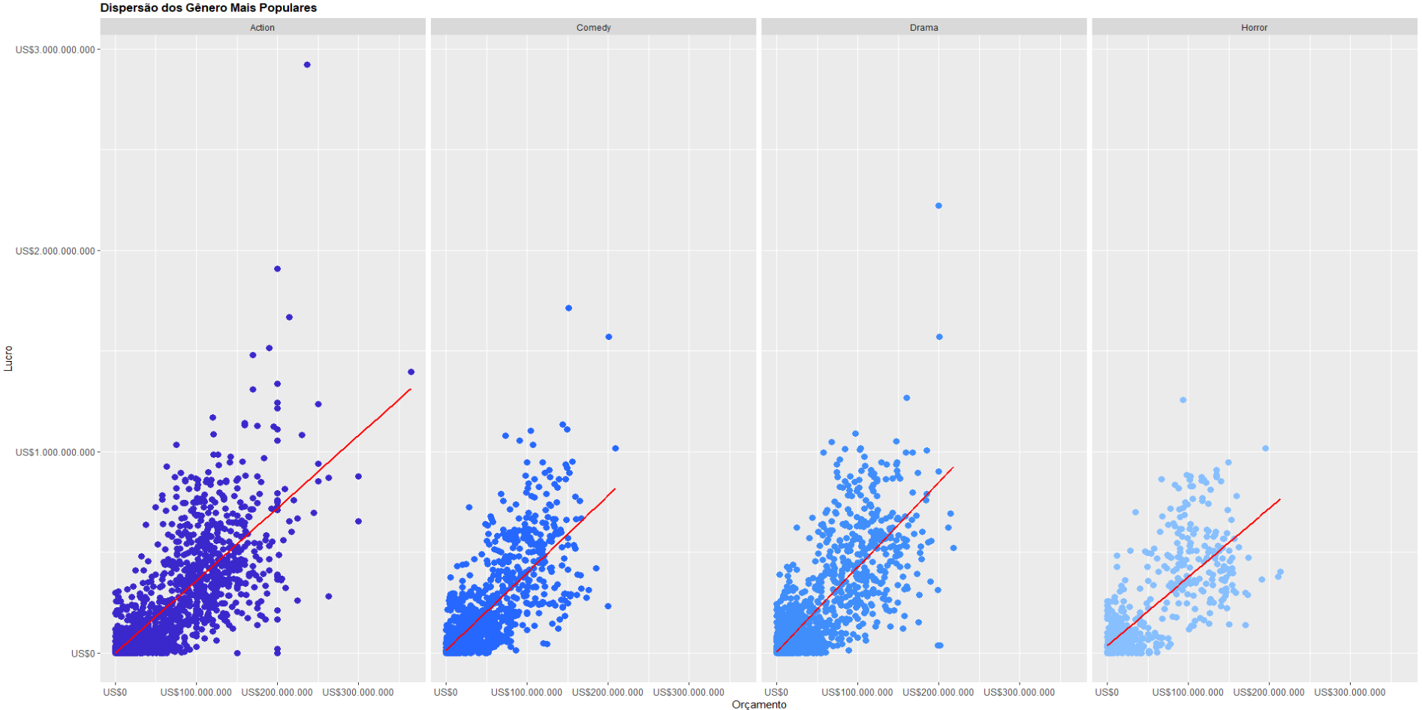
Dispersão dos Gêneros

Slide 8
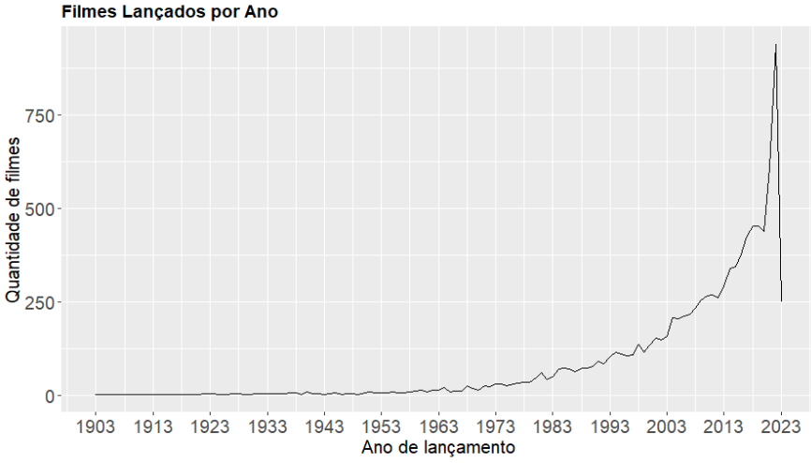
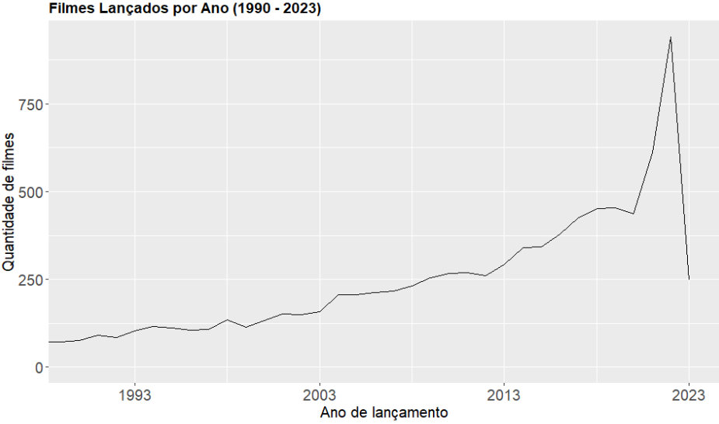
Filmes Lançados por Ano
Hollywood foi criada em 1903;
A partir da década de 60 notamos um aumento.
Percebemos um aumento significativo na produção de filmes nas últimas décadas;

Slide 9
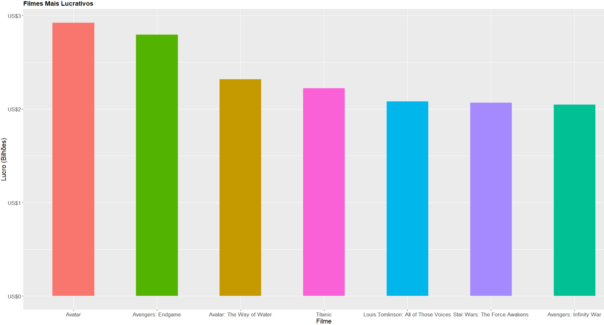
Filmes mais Lucrativos

Slide 10
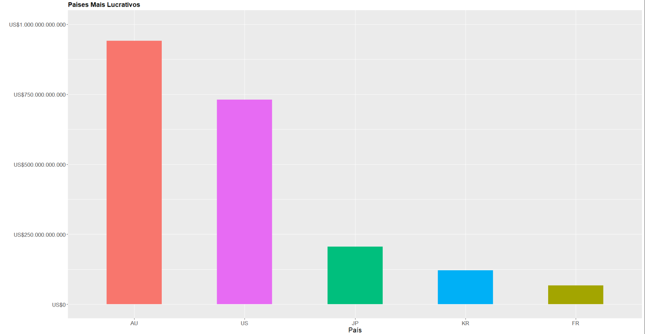
Lucro por País

Slide 11
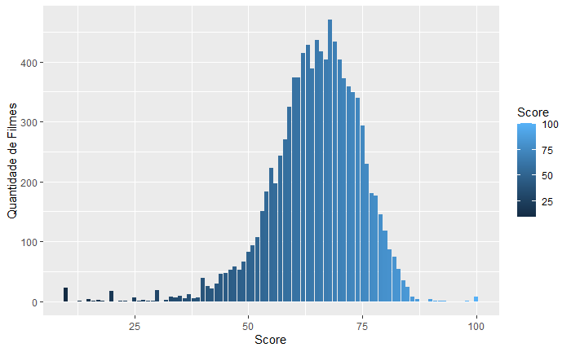
Distribuição dos filmes por Score
Média do Score: 64.89

